Slide 1

2021年，陈贝儿与团队从中国香港千里迢迢奔赴内地多个贫困地区，用镜头记录最真实的脱贫攻坚故事。其中包括交通、教育、企业等多方面的扶贫措施，最终纪录片《无穷之路》大获好评。
陈贝儿从小衣食无忧，生活水平都处于中上阶层，她对贫穷没什么概念。
但是作为新闻工作者，当陈贝儿看到外国媒体对祖国有大量不实的报道，并且很多人都不相信中国能实现全面脱贫，内心的爱国情怀促使着她踏上一条“无穷之路”，来到四川等地一探究竟。
五个月的实地采访中，陈贝儿翻越悬崖峭壁、体验贫困地区人民用绳索过江、一度因高原反应紧急住院，她历经千辛万苦，只为还原中国扶贫的真实面貌。
从霓虹灯的丛林中转身，让双脚沾满泥土，借溜索穿过偏见，用钢梯超越了怀疑，一条无穷之路，记录着时代最美的风景。
——2021感动中国年度人物陈贝儿颁奖词

Slide 2
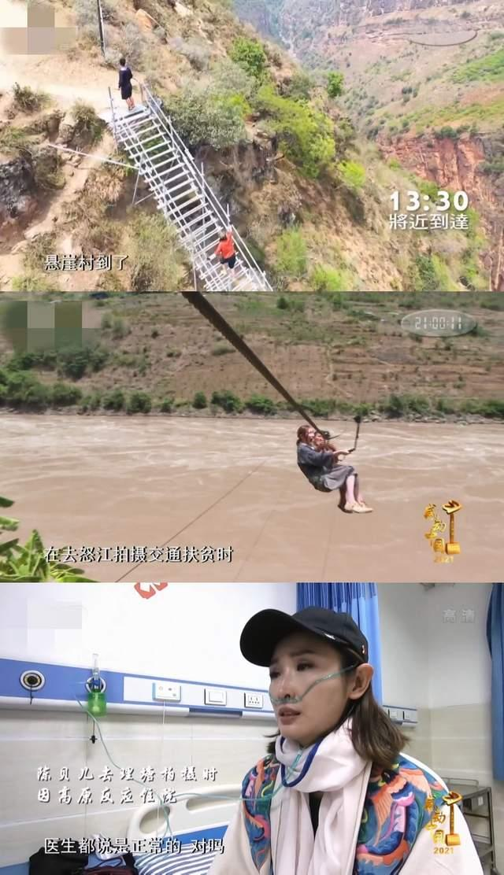

Slide 3
云南怒江大峡谷，被称为“东方大峡谷”。峡谷的东面是被称为“万瀑千湖之山”的碧罗雪山，西面是中缅边境千里边防的高黎贡山，谷底是奔腾咆哮的怒江。怒江没有船，惊涛怒浪上小船无法横渡，两岸居民过江，从前主要靠“溜索”桥。

Slide 4
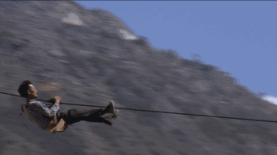
前半部分

Slide 5
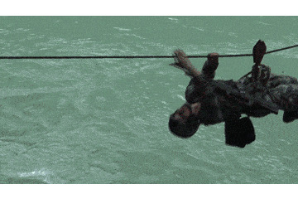
后半部分

Slide 6
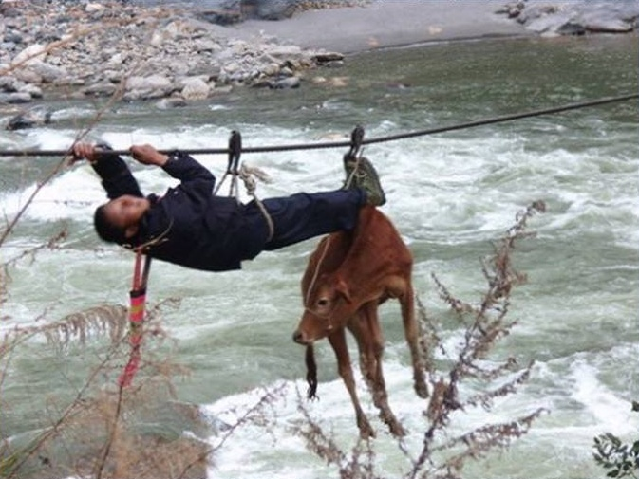
动物过溜索：用绳子缚住其四脚或者腰部，前半部，留有长绳由人携带或放于随身携带的竹筐，待到下半部分时，人和绳子先过，然后用力拉长绳，帮助动物过河。

Slide 7
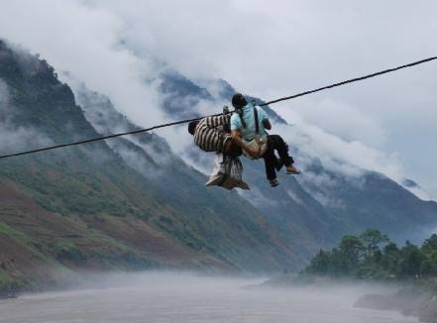
溜索
阿城

Slide 8
学习目标
1.能够把握文章情节脉络。
2.学会品味文章语言，体会语言风格。
3.分析人物形象，理解对比、映衬等艺术手法，体会环境描写的作用。

Slide 9
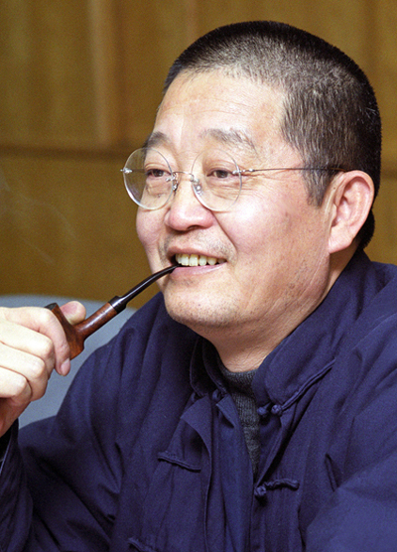
关于阿城
【阿城】原名钟阿城，生于北京，籍贯为重庆江津，中国当代作家。发表小说集《棋王》，获1984年福建《中短篇小说选刊》优秀作品奖和1983-1984年全国优秀中篇小说奖。

Slide 10
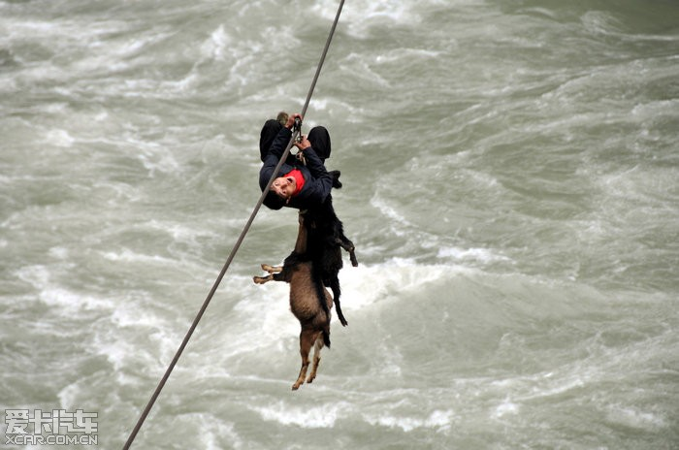
整体感知
阅读全文，并用一句话概括主要内容。

Slide 11
字词检测
腮 sāi 坠 zhuì 呕 ǒu 跺 duò 盘桓 huán
涓涓 juān 探视 俯身 fǔ 扭绞 niǔ jiǎo 顷刻 qǐng 寻思 拳打脚踢 千钧之力jūn 战战兢兢 jīng
蓦地 mò dì 锱铢 zī zhū
顷刻 qǐng
倾斜qīng

Slide 12
整体感知
阅读全文，并用一句话概括主要内容。
马帮首领带领驮队和“我”一起溜索过怒江。

Slide 13
文章主旨
小说通过“我”的观察和感受，写了在怒江奇险的环境中，一群马帮汉子过江溜索的经历，赞扬了原始、野性的阳刚之美，赞美了不惧困难、勇往直前的乐观向上的人生态度。

Slide 14

细读领悟
这篇小说有哪些人物？谁才是文章的主人公？
“我”
首先溜索的精瘦短小汉子
驮队的首领
驮队中的其他人
驮队首领
默读课文，从文章找出描写主人公的语句，分析其性格特征。

Slide 15
细读领悟
默读课文，从文章找出描写主人公的语句，分析其性格特征。
首领也只是懒懒地说是怒江，要过溜索了（3段）
首领稳稳坐在马上，笑一笑。（7段）
“懒懒”“稳稳”“笑一笑”，与“我”和牛的恐惧形成对比，衬托出领队从容不迫、胸有成竹的性格。

Slide 16
细读领悟
默读课文，从文章找出描写主人公的语句，分析其性格特征。
首领缓缓移下马，拐着腿走到索前，举手敲一敲那索。（10段）
溜索前领队下马用手“敲一敲那索”，体现了他细心、认真、负责的性格特征。

Slide 17
细读领悟
默读课文，从文章找出描写主人公的语句，分析其性格特征。
（我）战战兢兢跨上角框，首领吼一声：“往下看不得，命在天上！”（18段）
带“我”溜索时提醒“我”不要看下面，体现了认真负责、关爱部下的性格特点。

Slide 18
细读领悟
默读课文，从文章找出描写主人公的语句，分析其性格特征。
猛听得空中一声呼哨，尖得直入脑髓，腰背颤一下。回身却见首领早已飞到索头，抽身跃下，拐着腿弹一弹，走到汉子们跟前。（21段）
表现出领队英雄气概和粗犷豪迈的性格

Slide 19
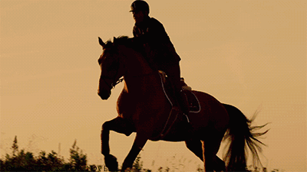
细读领悟
默读课文，从文章找出描写主人公的语句，分析其性格特征。
首领是一个
认真负责、
关爱他人、
身手非凡、
从容不迫、
具有领袖气质的人。

Slide 20
细读领悟
跳读课文，找出文中描写环境的语句，分析这些语句的表达作用。
视觉
万丈绝壁飞快垂下去，马帮原来就在这壁顶上……（5段）
怒江自西北天际亮亮而来，深远似涓涓细流，隐隐喧声腾上来，着一派森气。俯望那江，蓦地心中一颤，惨叫一声。（6段）
听觉
心理描写
❶视觉描写和听觉描写相结合，写出了怒江峡谷壁顶孤悬、高峻、险恶的特点，❷ “一派森气”“蓦地心中一颤”等心理描写充分抒发了“我”初次直面峡谷时的震颤、惊恐之情，让读者如临其境。

Slide 21
细读领悟
跳读课文，找出文中描写牛的语句，分析这些语句的表达作用。
牛们早卧在地下，两眼哀哀地慢慢眨。两个汉子拽起一条牛，骂着赶到索头。那牛软下去，淌出两滴泪，大眼失了神，皮肉开始抖起来。汉子们缚了它的四蹄，挂在角框上，又将绳扣住框，发一声喊，猛力一推。牛嘴咧开，叫不出声，皮肉抖得模糊一层，屎尿尽数撒泄……过了索子一多半，那边的汉子们用力飞快地收绳，牛倒垂着，升到对岸。（15段）
逼真地描写出牛溜索前后惊恐失态之状，烘托出峡谷的险恶；而这些牛们又反衬出这些赶牛溜索的汉子们的沉着、果断。

Slide 22
细读领悟
牛们终于又上了驮，铃铛朗朗响着，急急地要离开这里。上得马上，才觉出一身黏汗，风吹得身子抖起来……顺风扩一扩腮，出一口长气，又觉出闷雷原来一直响着。（25）
牛们溜索后急急地要离开峡谷边显示出它们仍然惊魂未定，这里从侧面烘托出怒江峡谷非同寻常的险恶。

Slide 23
语言特点
第一段：“首领也不多说，用小腿磕了一下马”，这里的“磕”能不能换成“打”？为什么？
品析词语❶解释词语意思❷用在句中表示…❸体现了…❹而“X”字没有这样的表达效果，所以不能换
❶ “磕”的意思是“轻敲、轻打”❷用在句中表示首领用小腿轻轻敲打了一下马❸表现了首领和马的默契关系和对马的怜爱，也写出了首领对马的熟练驾驭❹而“打”没有这样的表达效果，所以不能换。

Slide 24
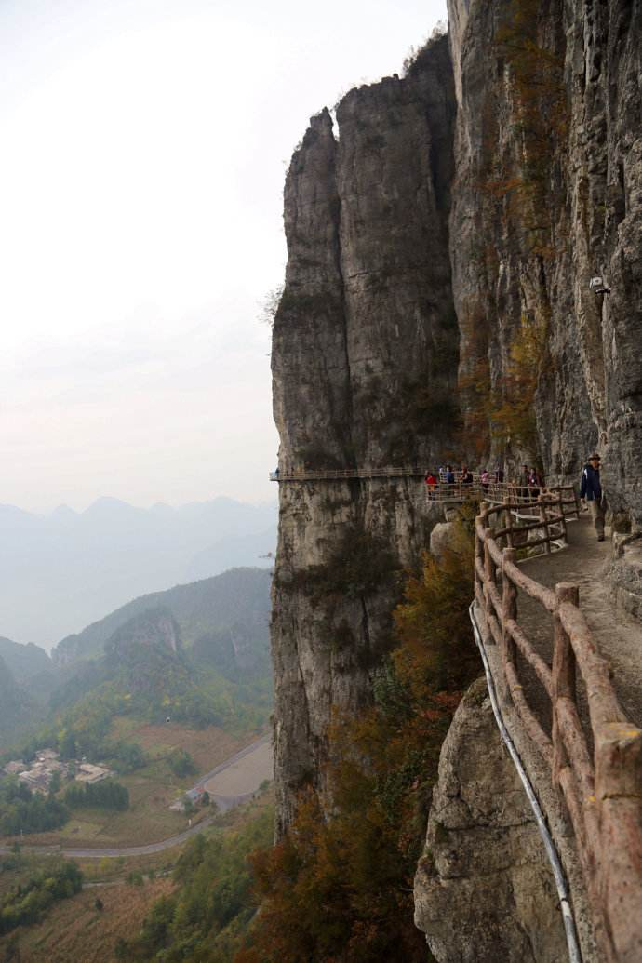
语言特点
第五段：写峡谷的陡峭：“万丈绝壁飞快垂下去”“绝壁”本来是静止的，作者却用了一个“飞快地”，这是什么手法，有什么作用？
化静为动：赋予绝壁以动态感，❶有力地表现了峡谷的深邃陡峭的特点，让人触目惊心，❷为后文写牛马的胆怯做了有力的铺垫。

Slide 25
语言特点
小说写汉子过溜索的动作，三次使用“小”字，找出来仔细体会“小”字的妙处。
第一次：写精瘦的汉子“脚一用力，飞身离岸，嗖的一下小过去”（10段）
第二次：“三个汉子一个一个小过去”（14段）
第三次：“之后是运驮子，就玩一般了。这岸边的汉子们也一个接一个飞身小过去”。（17段）
这几个“小”字，将人在溜索之上，快速划过怒江峡谷时，人愈来愈小的视觉感受和情状传神地表现出来，体现了作者对语言运用的精妙。

Slide 26
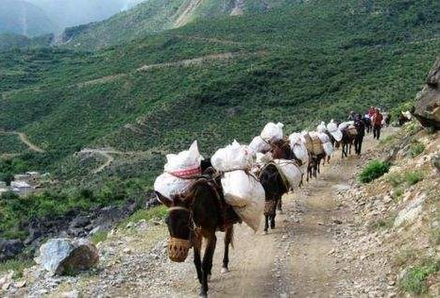
语言特点
第2段：“铃铛们又慌慌响起来，马帮如极稠的粥，慢慢流向那个山口”请从修辞的角度对这句话加以分析。
运用了比喻的修辞手法，将前行的马帮比作“极稠的粥”，形象写出了马帮前行速度极慢的状态。

Slide 27
语言特点
首领与两个汉子走到绝壁前，扯下裤腰，弯弯地撒出一道尿，落下不到几尺，就被风吹得散开，顺峡向东南飘走。万丈下的怒江，倒像是一股尿水，细细流着”请从修辞的角度对这句话加以分析。（23段）
运用了比喻的修辞手法，将“万丈下的怒江”比作“一股尿水，细细流着”看似粗俗，实则形象逼真。❶既写出了马帮汉子们俯瞰万丈峡谷之下的怒江情景，❷也表现了马帮汉子的豪放粗野的个性。

Slide 28
语言特点
小说第6段写“我”在怒江峡谷前的紧张畏惧；第18-22段写“我”溜索的具体过程，纵观全文，是什么表现手法？“我”在文章中有什么作用？
❶以“我”在怒江峡谷前的紧张畏惧和溜索时的“战战兢兢”反衬出首领和汉子们的身手矫健、无所畏惧。
❷通过“我”的视角记叙，使事件和感受更真实。
对比反衬

Slide 29
溜索
这篇小说的特色还有哪些？
阿城
1.“我”的缺失？
2.散文化的小说：
重描写，轻情节
3.遣词：文白交杂
造句：简而不寡
……

Slide 30
文章主旨
小说通过“我”的观察和感受，写了在怒江奇险的环境中，一群马帮汉子过江溜索的经历，赞扬了原始、野性的阳刚之美，赞美了不惧困难、勇往直前的乐观向上的人生态度。

Slide 31
《无穷之路》第三集
第3集 - 交通基建扶贫
中国青藏高原南部有几条巨大山脉，大峡谷之下就是怒江，由云南境内直通到西藏。 自古以来，这里建有百多条“溜索”，沿江两岸居民靠“溜索”到对岸。2016年底，怒江州在全省率先完成所有三十六座“溜索改桥”工程项目，标志着“溜索”这一古老的交通工具成为历史。 此后居民安心过桥。“溜索”这种古老交通工具，亦完成了它的历史任务。‎

Slide 32


初读课文
整体感知
这篇小说的情节分为开端、发展、高潮和结局四个部分，请用简洁的语言概括每一部分的内容。

Slide 33
马帮抵达怒江边，等待溜索过江。
开端
马帮的汉子们溜索，将牛以及驮子熟练沉着地运到对岸。
发展
“我”在首领的指导下胆战心惊地溜索。
高潮
全队顺利到达对岸，再次上路。
结局

Slide 34
整体感知
用简洁的语言概括本文的开端、发展、高潮和结局。
开端（1-9）：马帮来到怒江边，准备过溜索。
发展（10-17）：驮队的汉子们溜索，将牛们以及驮子熟练沉着地运到对岸。
高潮（18-22）：“我”在领队的指导下胆颤心惊地溜索。
结局（23-25）：全队顺利到达对岸，再次上路。

Slide 35
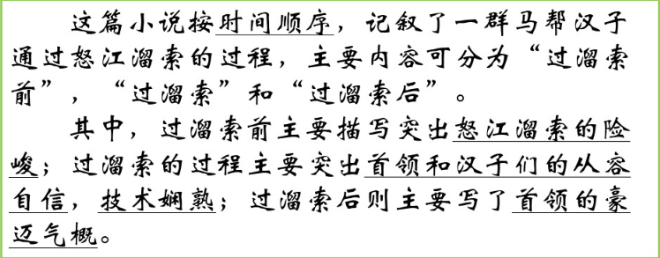
整体感知

Slide 36
出题训练
假设你是广州市中考语文组出题人，面对这样一篇小说，你能出几道题考考初三学子吗？
出题角度提示：
1.环境描写
2.语言鉴赏
3.人物分析：“我”、瘦小汉子（10）、首领
4.写法分析：对比映衬
5.你能想到的其他题型
6-8人一组（每班共6组），每组拟好3道题目，要有分值，并做好答案（标注好得分点或答题思路），每组选出一名同学负责讲解，各组互考互评。

